Slide 1

NHIỆT LIỆT CHÀO MỪNG QUÝ THẦY- CÔ GIÁO
VÀ CÁC EM HỌC SINH LỚP 7.1
Ngày 01 tháng 03 năm 2025
PHÂN MÔN LỊCH SỬ
Giáo viên:PHAN THỊ LỘC

Slide 2

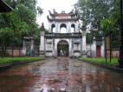




MỘT SỐ THÀNH TỰU VĂN HÓA THỜI LÝ
Chùa Một Cột
Văn Miếu
QuốcTử Giám
Đền thờ 8 vị vua Lý
Rồng thời Lý
Đầu rồng thời Lý

Slide 3
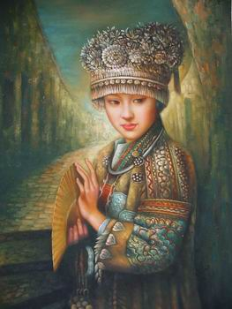
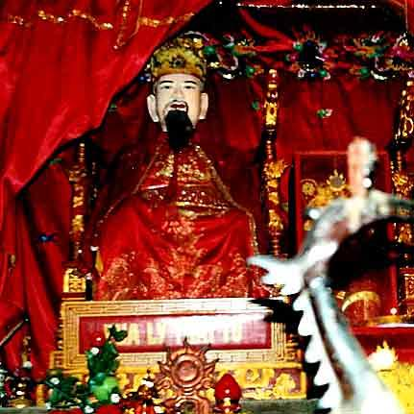
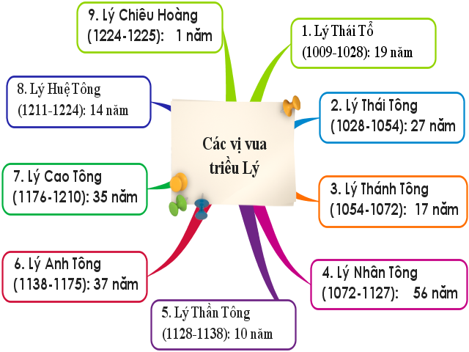
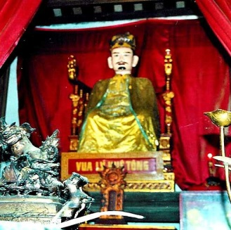
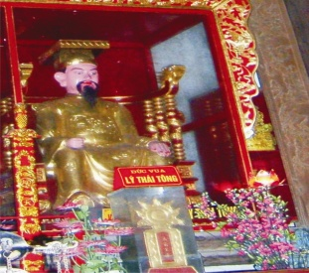
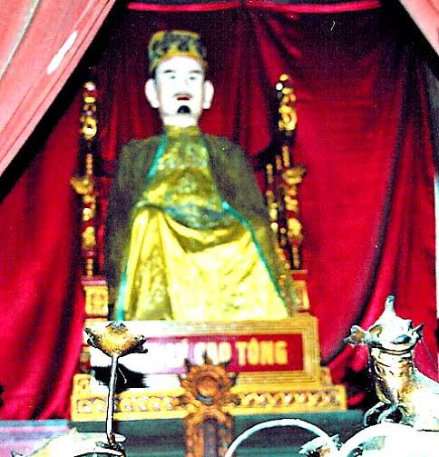
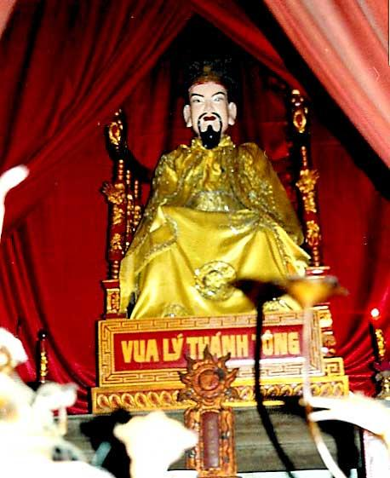
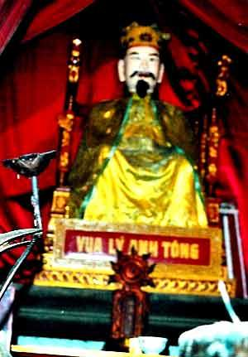
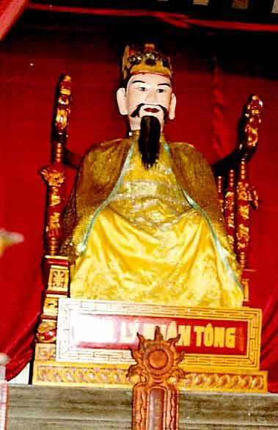
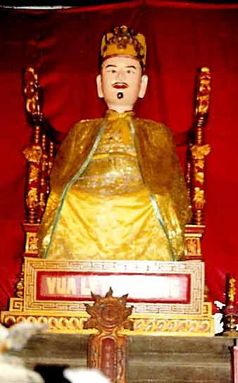
216 năm

Slide 4
BÀI 16.
CÔNG CUỘC XÂY DỰNG ĐẤT NƯỚC THỜI TRẦN (1226-1400)
1. Sự thành lập nhà Trần
2. Tình hình chính trị
3. Tình hình kinh tế
4. Tình hình xã hội
5. Tình hình văn hoá

Slide 5
BÀI 16.
CÔNG CUỘC XÂY DỰNG ĐẤT NƯỚC THỜI TRẦN (1226-1400)
1. Sự thành lập nhà Trần

Slide 6

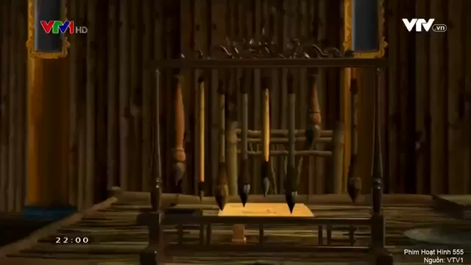

Slide 7
- Từ cuối Thế kỉ XII, ……1…………. Chính quyền 2………………….… , quan lại ……3………….Đời sống nhân dân……4… Các thế lực phong kiến địa phương
……5….…….. .Nhà Lý phải dựa vào thế lực …6 … ..để …..7…….Họ Trần đã buộc …..8…. …. nhường ngôi cho chồng là…9…... …Đầu năm …….10…Trần Cảnh lên ngôi vua -- - >Nhà …11…..thành lập
nhà Lý suy yếu.
không chăm lo đời sống nhân dân
ăn chơi sa đọa.
đói khổ
nổi dậy chống lại triều đình
họ Trần
dẹp loạn.
Lý Chiêu Hoàng
1226
Trần Cảnh
Trần

Slide 8
BÀI 16.
CÔNG CUỘC XÂY DỰNG ĐẤT NƯỚC THỜI TRẦN (1226-1400)
1. Sự thành lập nhà Trần

Slide 9
“Bấy giờ nhà vua vẫn cứ tiến hành mọi việc thổ mộc không ngừng, nghe nói ngoài kinh thành có giặc cướp, cũng giả vờ làm ngơ để bưng bít đi, chỉ ham thích của cải. Các bầy tôi (quan lại) đều bắt chước, tranh nhau bán quan buôn ngục, ngoài ra không còn nghĩ đến việc gì”. (Khâm định Việt sử thông giám cương mục)
Theo Đại Việt sử ký toàn thư, Lý Chiêu Hoàng sinh năm Mậu Dần (1218), là con gái vua Lý Huệ Tông và hoàng hậu Trần Thị Dung. Khi bà chào đời, nhà Lý (1010-1225) đã vào thời kỳ suy tàn. Ông nội của bà, tức Lý Cao Tông được biết đến là ông vua "chơi bời vô độ, chính sự hình pháp không rõ ràng, giặc cướp nổi lên như ong, đói kém liền năm" nên cơ nghiệp nhà Lý từ đấy suyTrước tình hình đó nhà Lý buộc phải dựa vào thế lực họ Trần -> Lý Chiêu Hoàng nhường ngôi cho Trần Cảnh đầu 1226-> nhà Trần thành lập.

Slide 10
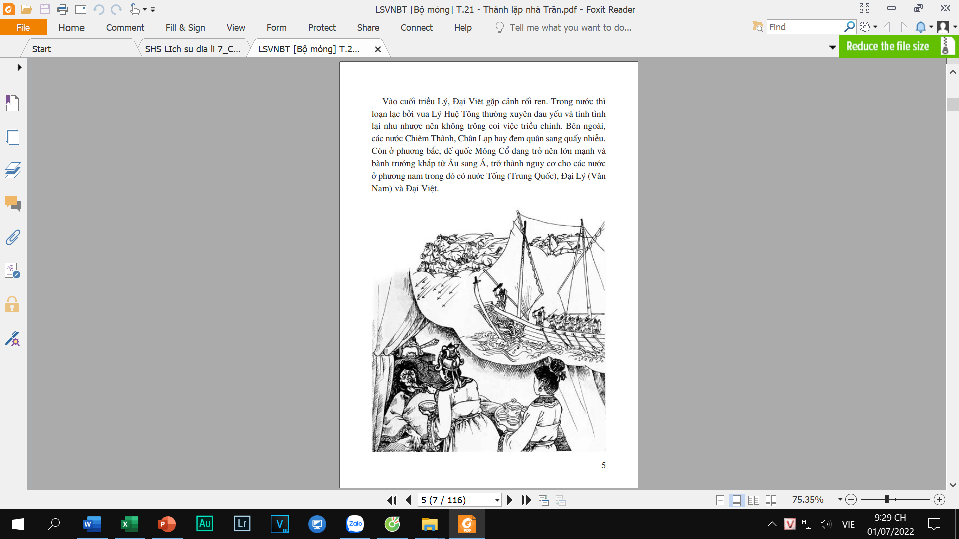
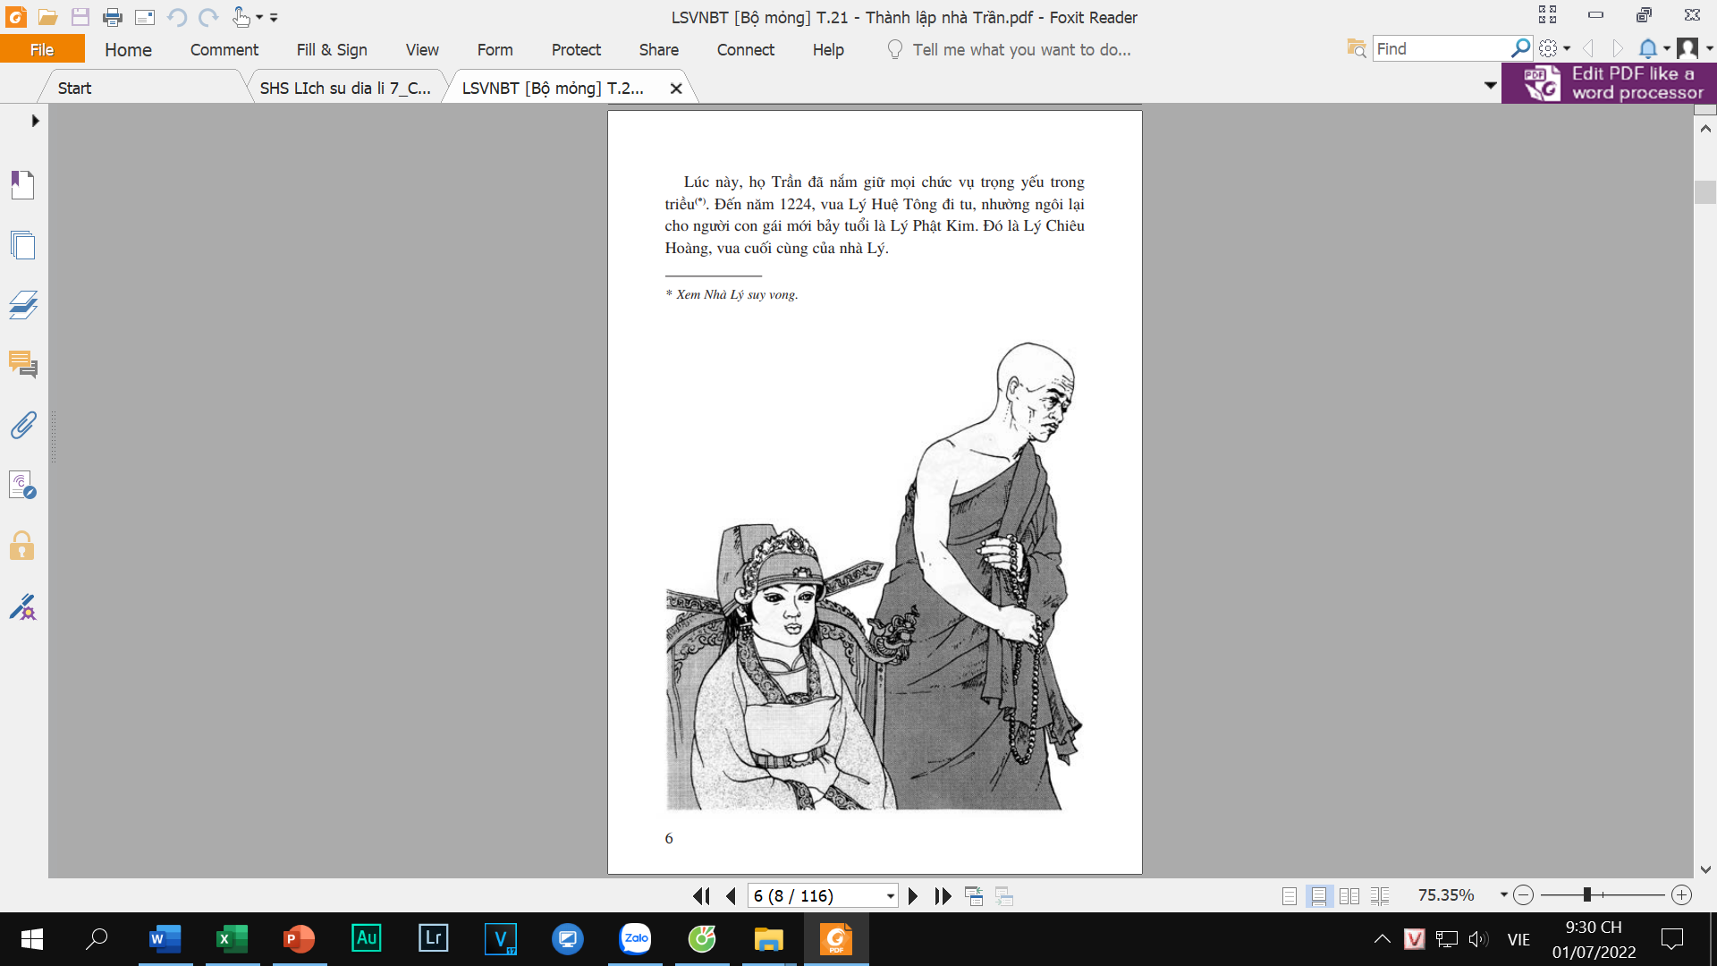
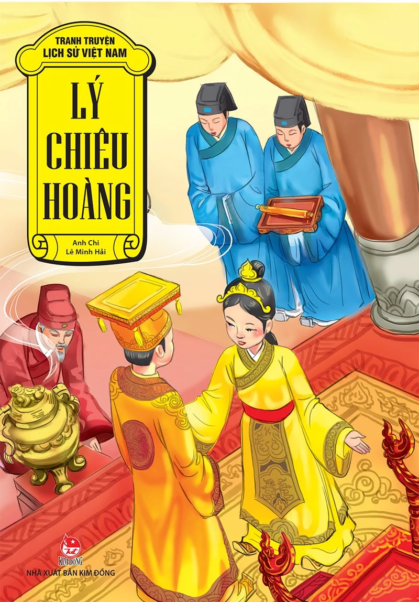
Từ cuối thế kỉ XII, nhà Lý ngày càng suy yếu nên phải dựa vào thế lực họ Trần trong triều duy trì quyền lực.
Năm 1224, vua Lý Huệ Tông xuất gia đi tu, truyền ngôi cho Lý Chiêu Hoàng.
Năm 1226, Lý Chiêu Hoàng xuống chiếu nhường ngôi cho chồng là Trần Cảnh.

Slide 11
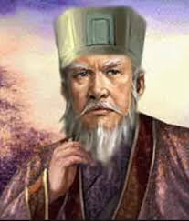
Thái sư Trần Thủ Độ.
Trong ngày lễ lên ngôi của Trần Cảnh, tổng chỉ huy Trần Thủ Độ nhấn mạnh: “ Hiện nay, giặc cướp đều nổi, họa loạn mỗi ngày một tăng…nhà Lý suy yếu, thế nước nghiêng đổ, nguy ngập nên chúa Chiêu Hoàng không thể gánh vác nổi mới ủy thác cho chồng”.
Qua câu nói của Trần Thủ Độ, em thấy việc nhà Trần thành lập là cần thiết trong hoàn cảnh lúc bấy giờ không?
Rất cần thiết. Đây là quyết định đúng đắn, vì nước ta lúc bấy giờ lâm vào tình trạng khủng hoảng trầm trọng, Cần có người có uy tín để gánh vác trọng trách này và phù hợp với nguyện vọng với dân chúng .
Trần Thủ Độ có vai trò như thế nào đối với sự thành lập của nhà Trần?

Slide 12
BÀI 16.
CÔNG CUỘC XÂY DỰNG ĐẤT NƯỚC THỜI TRẦN (1226-1400)
1. Sự thành lập nhà Trần
- Cuối thế kỉ XII, nhà Lý suy yếu, phải dựa vào họ Trần
- Đầu năm 1226, Lý Chiêu Hoàng nhường ngôi cho Trần Cảnh. Nhà Trần thành lập.
2. Tình hình chính trị

Slide 13

NHIỆM VỤ 2: THẢO LUẬN (2phút)
Nhóm 1, 4: Vẽ sơ đồ tổ chức bộ máy nhà nước thời Trần
Nhóm 2: Pháp luật có gì đặc biệt
Nhóm 3: Quân đội thời Trần tổ chức như thế nào?

Slide 14
SƠ ĐỒ BỘ MÁY NHÀ NƯỚC THỜI TRẦN
Cấp triều đình
Cấp địa phương

Slide 15
SƠ ĐỒ BỘ MÁY NHÀ NƯỚC THỜI TRẦN
Vua
(Thái Thượng Hoàng)
Quan văn
( Họ Trần)
Quan võ
( Họ Trần )
Trung ương
Các cơ quan
Các chức quan
Quốc sử viện
Thái y viện
Tôn nhân phủ
Hà đê sứ
Khuyến nông sứ
Đồn điền sứ
12 lộ
Phủ
Địa phương
Châu, huyện
(Tri châu, Tri huyện)
Xã
(Xã quan )

Slide 16
SƠ ĐỒ BỘ MÁY NHÀ NƯỚC THỜI TRẦN
SƠ ĐỒ BỘ MÁY NHÀ NƯỚC THỜI LÝ
Vua
Thái thượng hoàng
Vua
Quan văn
(Họ Trần)
Quan võ
(Họ Trần)
Quan văn
Quan võ
Các cơ quan
Các chức quan
Quốc sử viện
Thái Y viện
Tôn nhân phủ
Hà đê sứ
Khuyến nông sứ
Đồn điền sứ
24 lộ - phủ ( Tri phủ - tri châu )
12 lộ
( Chánh An phó phủ sứ)
Huyện
Phủ
(Tri phủ)
Hương - xã
Châu – Huyện
(Tri châu- tri huyện)
Xã
( Xã quan )
? So với bộ máy nhà nước thời Lý, thời Trần có gì giống và khác? Nhận xét?

Slide 17
Giống nhau: Đều tổ chức theo chế độ quân chủ trung ương tập quyền. Giúp việc cho vua là các quan đại thần, quan văn,võ
 | Nhà Lý | Nhà Trần
Khác nhau | Các chức quan quan trọng do người thân cận nắm giữ. - Cả nước chia làm 24 lộ | Thực hiện chế độ Thái thượng hoàng. ( vua cha cùng với vua con cai quản đất nước) Các chức quan đại thần do người họ Trần nắm giữ. Đặt thêm một số cơ quan và chức quan để trông coi sản xuất. - Cả nước chia làm 12 lộ.
Nhận xét: Bộ máy nhà Trần hoàn chỉnh, chặt chẽ hơn nhà Lý. Điều này chứng tỏ nhà Trần quan tâm tới nhiều mặt của đất nước. Năng lực quản lý của nhà Trần được nâng cao.

Slide 18
BÀI 16.
CÔNG CUỘC XÂY DỰNG ĐẤT NƯỚC THỜI TRẦN (1226-1400)
2. Tình hình chính trị
*Tổ chức bộ máy nhà nước:
- Theo chế độ Trung ương tập quyền .Vua thường nhường ngôi cho con và giữ chức Thái Thượng Hoàng, quan văn quan võ đều do người trong hoàng tộc nắm giữ
- Cả nước chia làm 12 lộ, phủ
Nhóm 2: Pháp luật có gì đặc biệt?

Slide 19
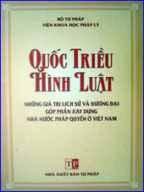
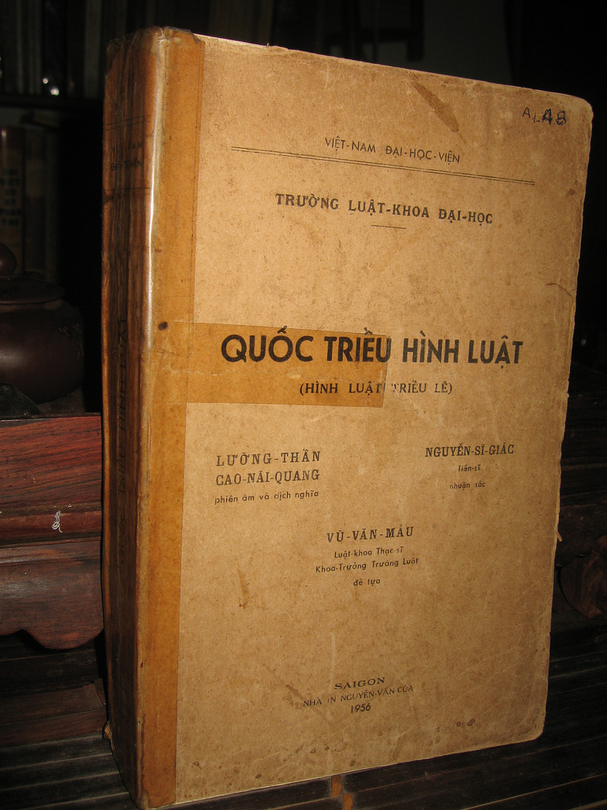
Hầu như ban hành lại các điều Luật nhà Lý
Tuy nhiên:
+ Quy định rõ quyền tư hữu tài sản
+ Quy định rõ quyền mua bán ruộng đất
Chế độ tư hữu được bảo vệ nghiêm. Người nợ không trả được nợ sẽ bị bắt giam cho đến khi nào trả hết nợ mới được tha.
Quy định cụ thể về việc mua bán ruộng đất, đó là vào năm 1237 triều đình quy định “trúc thư văn khế”, nếu là giấy tờ về ruộng đất vay mượn thì người làm chứng in tay ở 3 dòng trước, người bán in tay ở 4 dòng sau (Tư liệu đại cương LSVN)

Slide 20

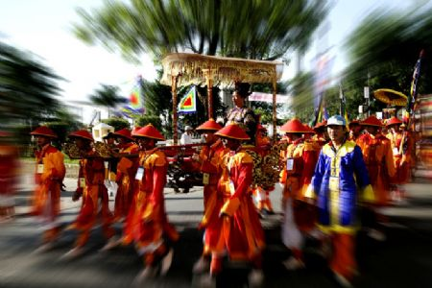
Chuông ở điện Long Trì
Vua đi thăm các địa phương
Vua đặt chuông ở điện Long Trì cho dân kêu oan. Không phân biệt quan hay dân => Pháp Luật thời Trần nghiêm minh
- Những lúc vua đi thăm các địa phương , nhân dân có thể đón rước thậm chí xin vua dừng lại để xem một vụ kiện oan

Slide 21
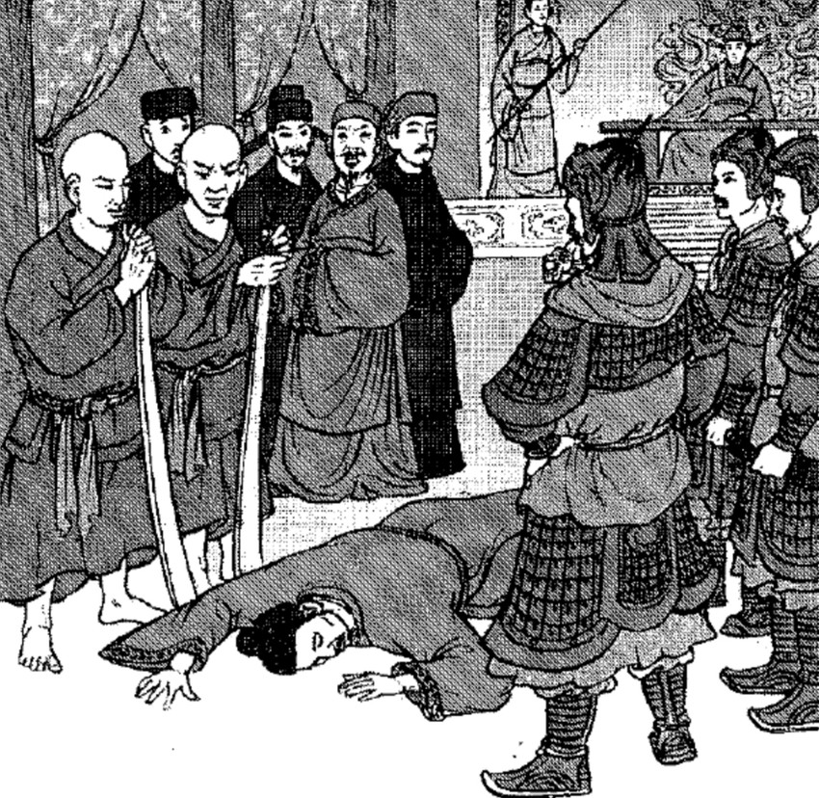
2. Tinh hình chính trị
* . Pháp luật
Pháp luật thời Trần đề cao sự nghiêm minh, không phân biệt quan hay dân.
Nhà nước ban hành bộ Quốc triều hình luật, các cơ quan pháp luật được tăng cường và hoàn thiện hơn.
Các vua Trần cho tổ chức nhiều cuộc vui nhưng luật pháp nhà Trần nghiêm cấm việc đánh bạc. Người vi phạm sẽ bị trừng trị nặng dù là dân chúng hay quan lại. Năm 1296, Trần Anh Tông đã sai đánh quan Thượng phẩm Nguyễn Hưng đến chết vì tội đánh bạc.

Slide 22
BÀI 16.
CÔNG CUỘC XÂY DỰNG ĐẤT NƯỚC THỜI TRẦN (1226-1400)
2. Tình hình chính trị
*Tổ chức bộ máy nhà nước:
- Theo chế độ Trung ương tập quyền .Vua thường nhường ngôi cho con và giữ chức Thái Thượng Hoàng, quan văn quan võ đều do người trong hoàng tộc nắm giữ
- Cả nước chia làm 12 lộ, phủ
* Pháp luật:
- Ban hành bộ luật mới : Quốc triều hình luật.
- Nội dung giống thời Lý nhưng bổ sung thêm:
+ Xác nhận và bảo vệ quyền tư hữu tài sản.
+ Quy định cụ thể việc mua bán ruộng đất.
- Đặt cơ quan Thẩm hình viện để xử kiện cáo.
- Đặt chuông tại điện Long Trì để dân kêu oan.
Nhóm 4: Quân đội thời Trần tổ chức như thế nào?

Slide 23
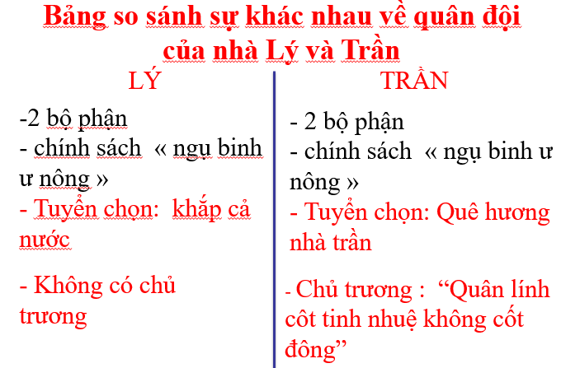
LÝ
TRẦN
.
.

Slide 24
BÀI 16. CÔNG CUỘC XÂY DỰNG ĐẤT NƯỚC THỜI TRẦN (1226-1400)
2. Tình hình chính trị
*Tổ chức bộ máy nhà nước:
- Theo chế độ Trung ương tập quyền .Vua thường nhường ngôi cho con và giữ chức Thái Thượng Hoàng, quan văn quan võ đều do người trong hoàng tộc nắm giữ
- Cả nước chia làm 12 lộ, phủ
* Pháp luật:
- Ban hành bộ luật mới : Quốc triều hình luật.
- Nội dung giống thời Lý nhưng bổ sung thêm:
+ Xác nhận và bảo vệ quyền tư hữu tài sản.
+ Quy định cụ thể việc mua bán ruộng đất.
- Đặt cơ quan Thẩm hình viện để xử kiện cáo.
- Đặt chuông tại điện Long Trì để dân kêu oan.
* Quân đội:
- Quân đội gồm có cấm quân và quân ở các lộ.
Tiếp tục chính sách “Ngụ binh ư nông”;
Chủ trương “quân lính cốt tinh nhuệ, không cốt đông”.

Slide 25
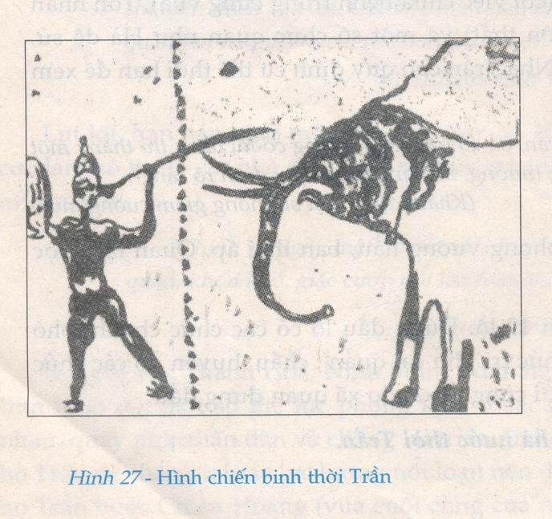
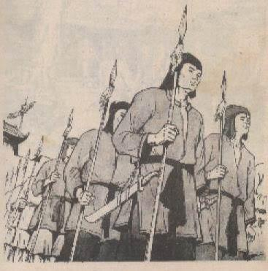
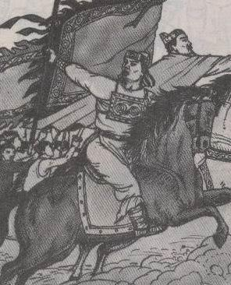
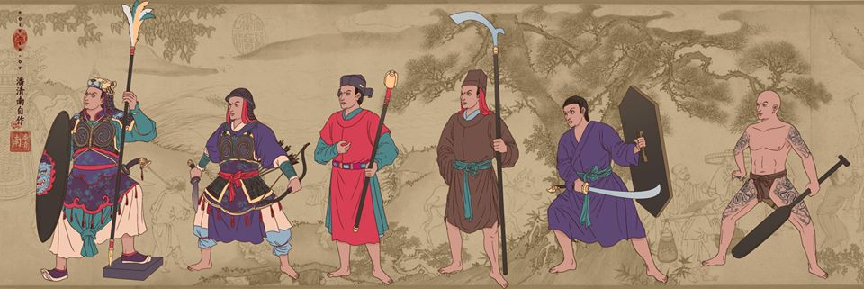
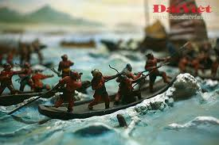
* . Quân đội
BINH CHỦNG, VŨ KHÍ,
TINH THẦN THƯỢNG VÕ CỦA QUÂN ĐỘI

Slide 26
BÀI 16.
CÔNG CUỘC XÂY DỰNG ĐẤT NƯỚC THỜI TRẦN (1226-1400)
3. Tình hình kinh tế

Slide 27


BÀI 16. CÔNG CUỘC XÂY DỰNG ĐẤT NƯỚC THỜI TRẦN (1226-1400
3. Tình hình kinh tế
NHIỆM VỤ 3:
Thảo luận (1 phút)
  Nhà Trần đã thực hiện chính sách gì để phục hồi và phát triển sản xuất nông nghiệp
  Trình bày tình hình thủ công nghiệp thời Trần
  Tình hình thương nghiệp thời Trần
NHÓM 1,4
NHÓM 2
NHÓM 3

Slide 28
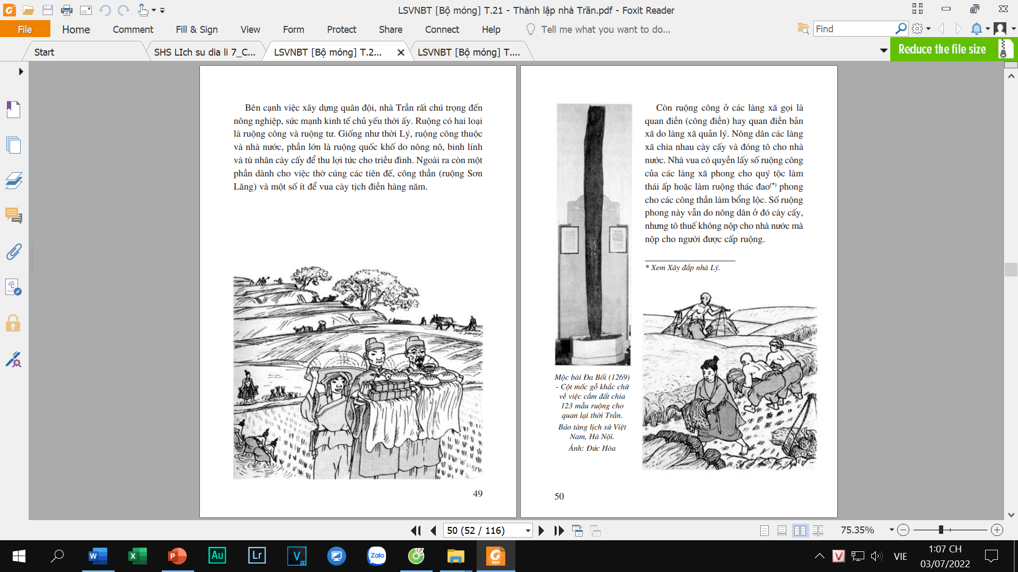
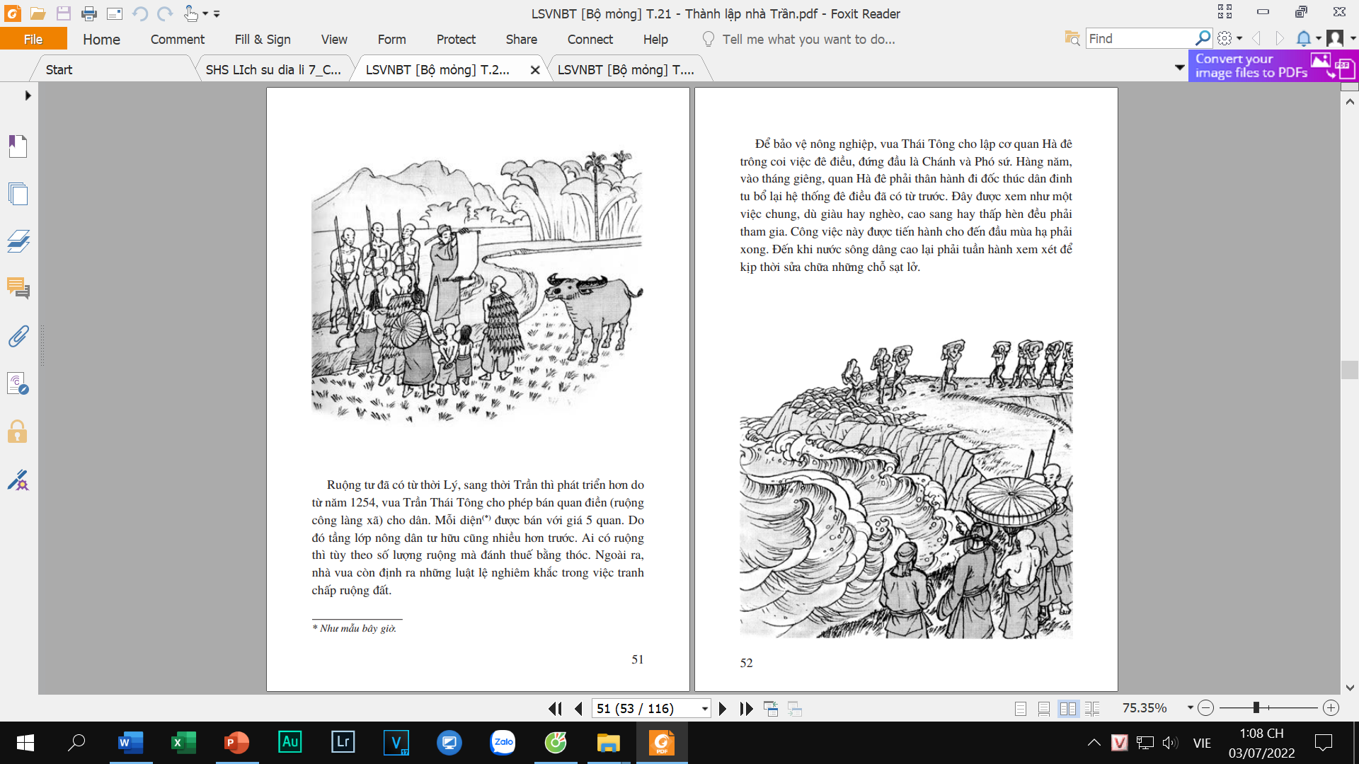
BÀI 16. CÔNG CUỘC XÂY DỰNG ĐẤT NƯỚC THỜI TRẦN (1226-1400)
3. Tình hình kinh tế
* Nông nghiệp
+ Đẩy mạnh công cuộc khẩn hoang, mở rộng diện tích sản xuất.
+ Cho đắp đê phòng lụt, đào sông, nạo vét kênh ngòi.
+ Miễn giảm tô thuế, cho phép các tôn thất lập điền trang.
+ Cấm giết mổ trâu bò để bảo vệ sức kéo cho nông nghiệp.

Slide 29
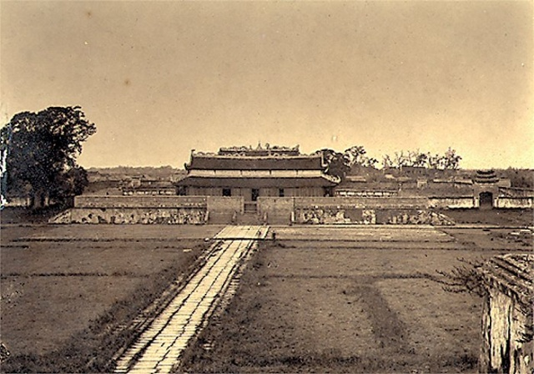
Nhà Trần chú trọng đẩy mạnh công cuộc khẩn hoang, mở rộng diện tích sản xuất.
Điền trang: Ruộng đất tư của quý tộc, vương hầu thời Trần do khai hoang mà có.
Thái ấp: Là ruộng đất nhà Trần phong cho vương hầu, quý tộc và dòng họ không có quyền sở hữu tư nhân, nhìn chung chỉ được hưởng một đời, nhà nước có thể tước của người này ban cho người khác.
=> Đây cũng chính là mầm mống của kinh tế tư nhân.
THÁI ẤP THỜI TRẦN

Slide 30

BÀI 16. CÔNG CUỘC XÂY DỰNG ĐẤT NƯỚC THỜI TRẦN (1226-1400)
3. Tình hình kinh tế
* Nông nghiệp
So với thời Lý ruộng đất thời Trần có gì thay đổi?
- Ruộng tư tăng: Thời Trần ruộng tư của địa chủ ngày càng nhiều.
- Ruộng tư có nhiều hình thức: ruộng tư của nông dân, địa chủ, quý tộc.

Slide 31
Loại ruộng đất | Sở hữu | Cách sử dụng | Quyền lợi và nghĩa vụ
Đất công làng xã
Đất tư hữu
- Chia cho dân
cày cấy
Phải đóng thuế, lao
dịch cho nhà nước.
Của nhà
nước
Ban cấp cho
Vương hầu, quý
tộc, quan lại…
(Thái ấp)
Hưởng một đời, có
quyền thu thuế của
dân, đóng thuế cho
nhà nước
Thu địa tô của tá
điền không phải nộp
thuế cho triều đình.
- Của vương
hầu, quý tộc
- Của địa chủ
Giao cho tá
điền canh tác

Slide 32

BÀI 16. CÔNG CUỘC XÂY DỰNG ĐẤT NƯỚC THỜI TRẦN (1226-1400)
3. Tình hình kinh tế
*Nông nghiệp
Em có nhận xét gì về tình hình kinh tế nông nghiệp của Đại Việt thời Trần
Nền nông nghiệp thời Trần được phục hồi và nhanh chóng phát triển.

Slide 33
BÀI 16.
CÔNG CUỘC XÂY DỰNG ĐẤT NƯỚC THỜI TRẦN (1226-1400)
3. Tình hình kinh tế
a. Nông nghiệp
- Đẩy mạnh khẩn hoang, lập làng xã mới, củng cố đê điều.
Đặt các chức quan chuyên lo nông nghiệp.
=> Nông nghiệp được phục hồi và phát triển

Slide 34
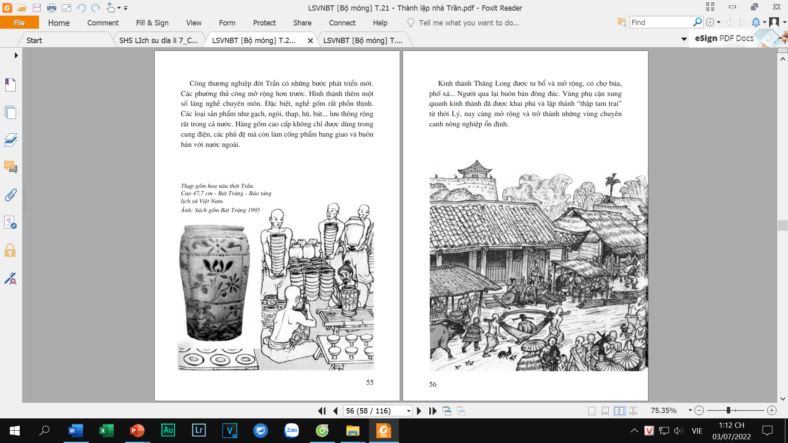
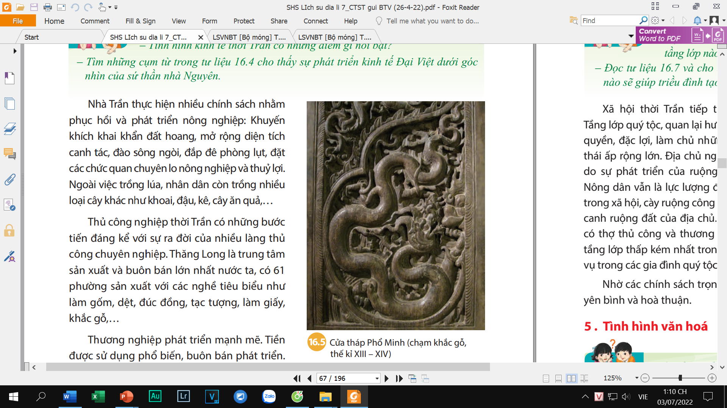
BÀI 16. CÔNG CUỘC XÂY DỰNG ĐẤT NƯỚC THỜI TRẦN (1226-1400)
3. Tình hình kinh tế
* Thủ công nghiệp

Slide 35
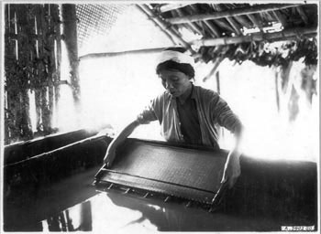
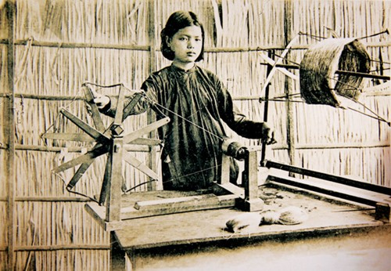
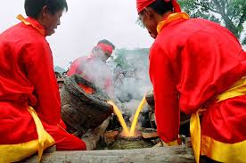
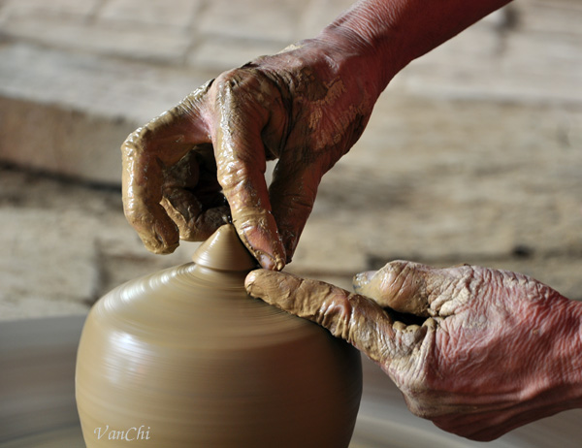
b. Thủ công nghiệp
Làm giấy
Dệt vải
Đúc đồng
Làm gốm

Slide 36
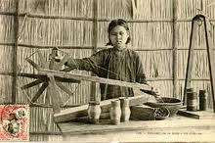
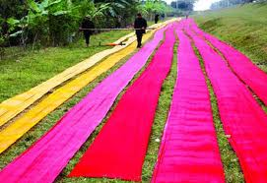
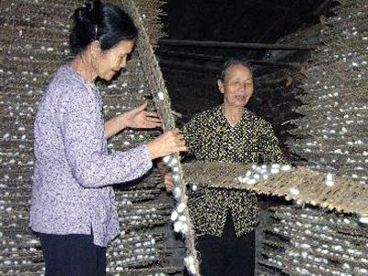
Nghề dệt lụa

Slide 37
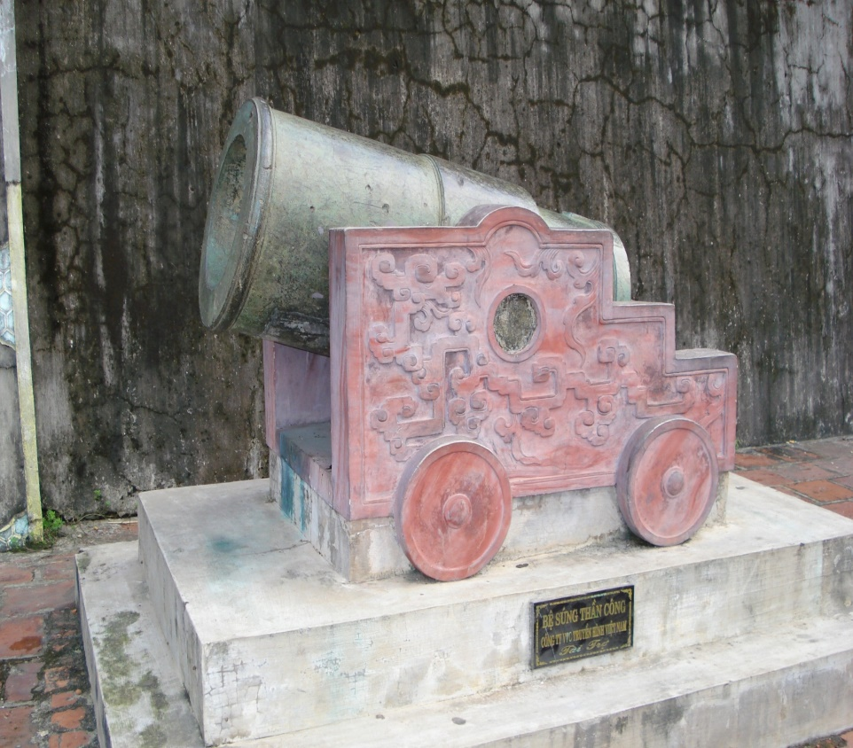
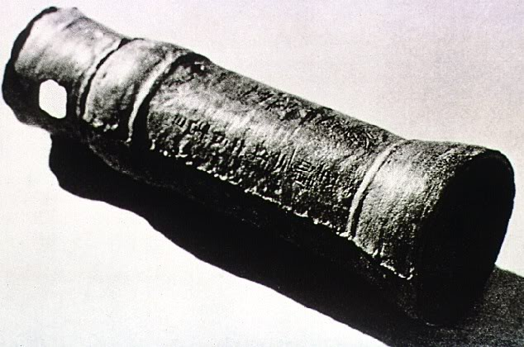
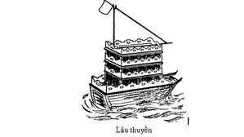
Lâu thuyền
Súng thần cơ

Slide 38
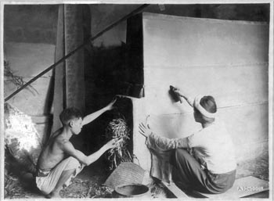

Nghề làm giấy

Slide 39
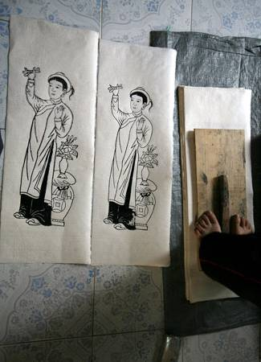
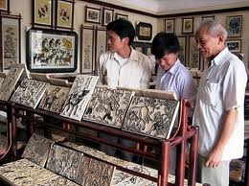
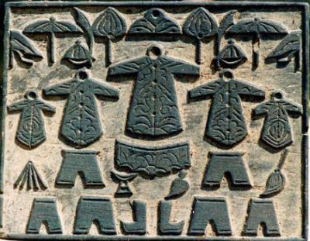
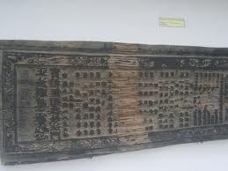
VÁN IN THỜI TRẦN
BẢN IN GỖ

Slide 40
BÀI 16.
CÔNG CUỘC XÂY DỰNG ĐẤT NƯỚC THỜI TRẦN (1226-1400)
3. Tình hình kinh tế
* Nông nghiệp:
- Đẩy mạnh khẩn hoang, lập làng xã mới, củng cố đê điều.
Đặt các chức quan chuyên lo nông nghiệp.
=> Nông nghiệp được phục hồi và phát triển
* Thủ công nghiệp:
Nhà nước: Mở rộng với nhiều ngành nghề.( chế tạo vũ khí, dệt vải, đóng truyền…
Nhân dân: Rất phổ biến và phát triển. (đúc đồng, rèn sắt, làm giấy, khắc bản in…)

Slide 41
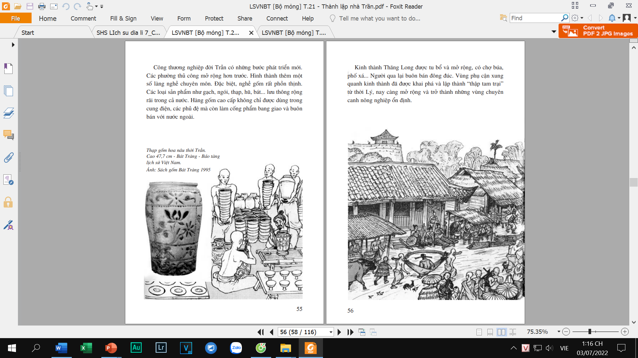
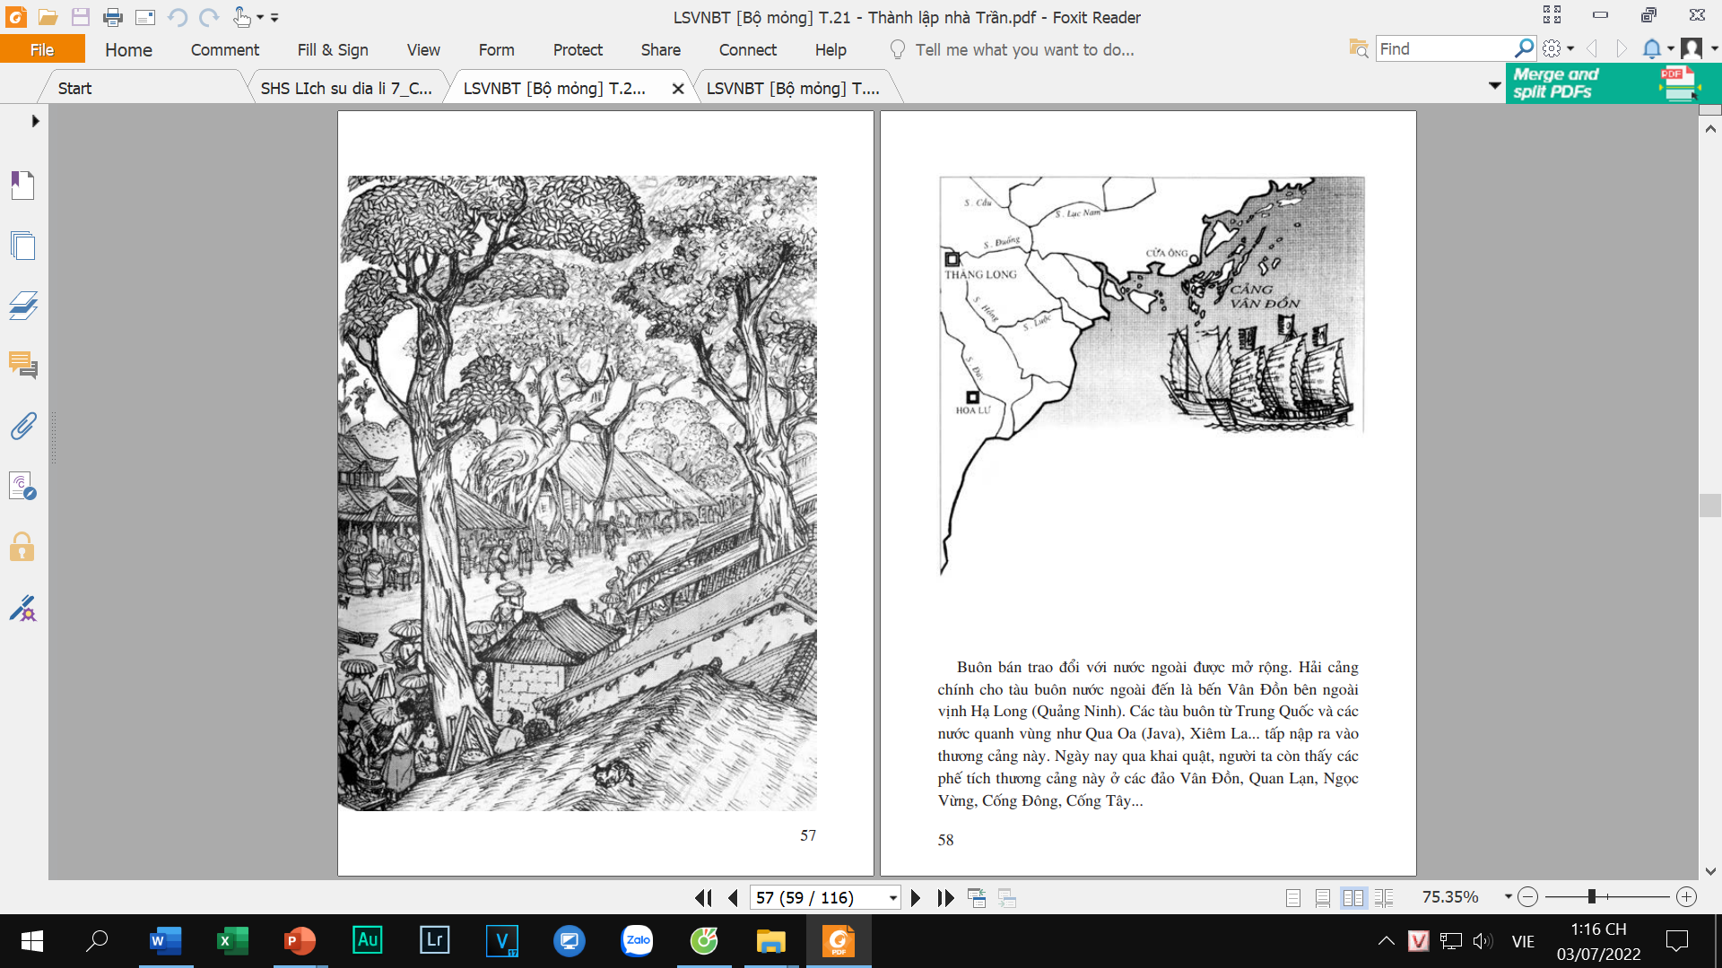
BÀI 16. CÔNG CUỘC XÂY DỰNG ĐẤT NƯỚC THỜI TRẦN (1226-1400)
3. Tình hình kinh tế
* Thương nghiệp
Vào năm 1293, khi sứ nhà Nguyên là Lương Tăng và Trần Phu sang Đại Việt, họ đã chứng kiến một Đại Việt phồn vinh với những hình ảnh "lúa mỗi năm chín bốn lần" hay "chợ ở thôn xóm hai tháng họp một lần, trăm thứ hàng hoá tụ tập lại ở đấy".

Slide 42
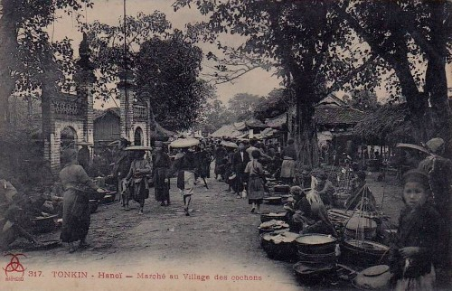
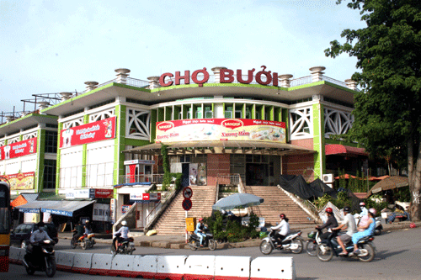
* Thương nghiệp
“Chợ Bưởi một tháng sáu phiên. Ngày tư, ngày chín cho duyên đèo bồng“

Slide 43



Thăng Long thời Lý
Thăng Long thời Trần
Hà Nội ngày nay

Slide 44



Bản hướng dẫn khu vực các phố hàng của Thăng Long 36 phố phường
Phố Hàng Mắm
Phố Hàng Đồng

Slide 45


Thuyền nước ngoài đến Đại Việt buôn bán
Cảng Vân Đồn (Quảng Ninh)

Slide 46



Vân Đồn thời Lý
Vân Đồn thời Trần
Vân Đồn ngày nay

Slide 47
BÀI 16.
CÔNG CUỘC XÂY DỰNG ĐẤT NƯỚC THỜI TRẦN (1226-1400)
3. Tình hình kinh tế
* Nông nghiệp:
- Đẩy mạnh khẩn hoang, lập làng xã mới, củng cố đê điều.
Đặt các chức quan chuyên lo nông nghiệp.
=> Nông nghiệp được phục hồi và phát triển
* Thủ công nghiệp:
Nhà nước: Mở rộng với nhiều ngành nghề.( chế tạo vũ khí, dệt vải, đóng truyền…
Nhân dân: Rất phổ biến và phát triển. (đúc đồng, rèn sắt, làm giấy, khắc bản in…)
* Thương nghiệp
+ Nội thương: Chợ làng mọc lên ngày càng nhiều, các đô thị và thương cảng được thành lập, tiêu biểu kinh đô Thăng Long 61 phố phường.
+ Ngoại thương: Buôn bán với nước ngoài qua cảng Vân Đồn- Quảng Ninh, Hội thống -Nghệ An, Hội Triều- Thanh Hóa.

Slide 48
3. LUYỆN TẬP
NHIỆM VỤ 4:
Hoàn thánh phiếu học tập lĩnh vực hoàn thành phiếu học tập 1
PHIẾU HỌC TẬP SỐ 1
Lĩnh vực | Thành tựu
Giáo dục:
Sử học
Y học
Văn học
Kiến trúc, điêu khắc
Nghệ thuật

Slide 49
4.VẬN DỤNG
Tìm hiểu sách lịch sử ở ngôi nhà trí hoặc qua sách báo, internet, hãy viết một đoạn văn ngắn khoảng 100 từ giới thiệu một di tích lịch sử liên quan đến công cuộc xây dựng đất nước và bảo vệ độc lập thời nhà Trần. hoặc viết cảm nhận về 1 nhân vật lịch sử mà em yêu thích nhất

